Slide 1


실시간 재난 대피 지원 시스템
재난문자를 넘어, 즉시 행동할 수 있는 위치 맞춤형 대피 안내
HDC랩스 AIoT 울산 2조 - 김홍대, 남연정, 오승주, 최해목

Slide 2



목차
01
02
03
서론
본론
결론
프로젝트 목표
초기 구현
한계점과 개선사항
준실시간 시스템 전환
시연 및 분석
확장성 및 기대효과
최종 결론

Slide 3


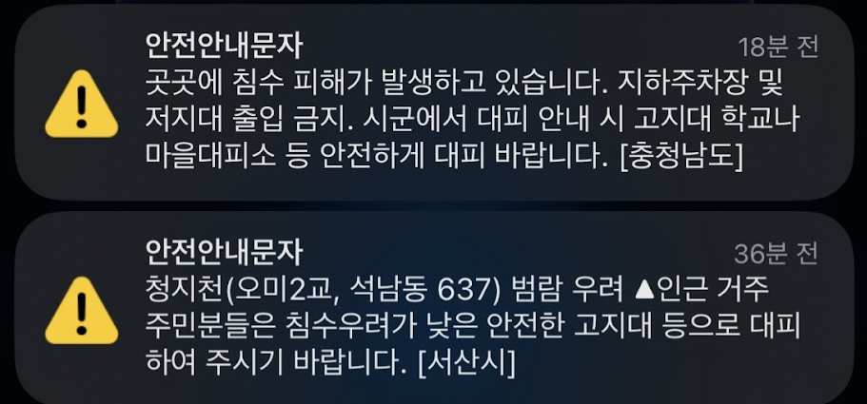
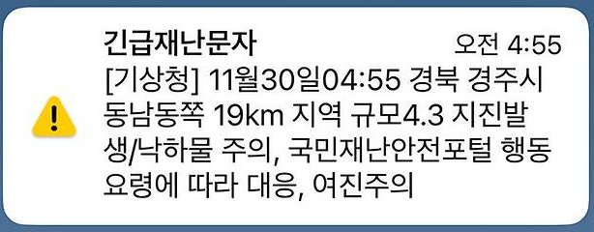
문제 제기 및 필요성
왜 실시간 대피소 추천 시스템이 필요한가?
Notes:
재난 발생시 문자로는 정확한 대피소 파악하기 힘들며, 국민재난안전포털로 직접 방문해야 하는 번거로움이 있음

Slide 4




문제 제기 및 필요성
왜 실시간 대피소 추천 시스템이 필요한가?
안전 안내 문자 수신 거부
예·경보 시스템의 한계
무분별한 재난문자 수신 피로감으로 인한 수신 거부
장거리 이동 또는 낯선 환경에서 예· 경보 즉각 숙지의 어려움
재난문자의 안내 부족
맞춤형 대피 안내 시스템 필요
기본 정보만 제공할 뿐, 구체적 정보 부족
위치 기반으로 즉시 실행 가능한 대피 안내 시스템 필요성

Slide 5




프로젝트 목표
정보 전달을 넘어 실효성 있는 대피 안내 서비스 지향
맞춤형 대피소 추천
위치기반 대피소 제시
이동 가능 경로 안내
실시간 대응 구조 구현

Slide 6
데이터 선별
재난 안전 데이터 공유 플랫폼
재난 문자/특보
발표시간 | 지역 | 시군구 | 재난종류 | 특보등급 | 해당지역
2023-01-01 10:00 | 경북 | 군위 | 한파 | 주의보 | (1) 한파주의보 발표 : 경상북도(군위. 안동. 영주. 의성. 청송. 영양평지. 봉화평지. 경북북동산지)
2023-01-01 10:00 | 경북 | 안동 | 한파 | 주의보 | (1) 한파주의보 발표 : 경상북도(군위. 안동. 영주. 의성. 청송. 영양평지. 봉화평지. 경북북동산지)
2023-01-01 10:00 | 경북 | 영주 | 한파 | 주의보 | (1) 한파주의보 발표 : 경상북도(군위. 안동. 영주. 의성. 청송. 영양평지. 봉화평지. 경북북동산지)
2023-01-01 10:00 | 경북 | 의성 | 한파 | 주의보 | (1) 한파주의보 발표 : 경상북도(군위. 안동. 영주. 의성. 청송. 영양평지. 봉화평지. 경북북동산지)

Slide 7
데이터 선별
재난 안전 데이터 공유 플랫폼 API 활용
지진해일 대피소
대피소명 | 주소 | 위도 | 경도 | 수용인원 | 지역 | 시도 | 시군구
노음초등학교 운동장 | 경상북도 울진군 근남면 노음6길 22 | 36.95847093 | 129.3921462 | 300 | 경상북도 | 경북 | 울진군
부경대수산과학연구소 공터 | 경상북도 포항시 북구 청하면 해안로 1889-9 | 36.1705054 | 129.3960714 | 50 | 경상북도 | 경북 | 포항시
문무대왕 해양역사관 | 경상북도 경주시 감포읍 동해안로 1473 | 35.7449797 | 129.4837797 | 200 | 경상북도 | 경북 | 경주시
대본3리마을회관 | 경상북도 경주시 감포읍 동해안로 1497-1 | 35.7461161 | 129.4848955 | 50 | 경상북도 | 경북 | 경주시
지진 대피소
대피소명 | 주소 | 위도 | 경도 | 수용인원 | 시도 | 시군구
대중초등학교 운동장 | 경상남도 김해시 대동면 대동로 287 | 35.23626941 | 128.9493763 | 4317 | 경남 | 김해시
관천초등학교 운동장 | 대구광역시 북구 구암로22길 17(태전동) | 35.930383 | 128.5517941 | 5200 | 대구 | 북구
동천고등학교 운동장 | 부산광역시 남구 못골번영로 105(대연동) | 35.14438212 | 129.0874992 | 5876 | 부산 | 남구
오륙도초등학교 운동장 | 부산광역시 남구 오륙도로 57(용호동) | 35.10375039 | 129.1162257 | 4036 | 부산 | 남구

Slide 8
데이터 활용
지진해일 + 지진 대피소 취합
대피소명 | 주소 | 대피소유형 | 위도 | 경도 | 시도 | 시군구 | 지역 | 수용인원
반성초등학교 운동장 | 경상남도 진주시 일반성면 동부로 2060 | 지진옥외대피장소 | 35.16933 | 128.2858 | 경남 | 진주시 | 경남 진주시 | 4313
매호중학교 | 대구광역시 수성구 천을로 106(매호동) | 지진옥외대피장소 | 35.8436 | 128.7017 | 대구 | 수성구 | 대구 수성구 | 6379
반동초등학교운동장 | 경상남도 창원시 마산합포구 구산면 해양관광로 1460-14 | 지진옥외대피장소 | 35.08751 | 128.584 | 경남 | 창원시 | 경남 창원시 | 6576
밀주초등학교 운동장 | 경상남도 밀양시 가곡13길 24(가곡동) | 지진옥외대피장소 | 35.47669 | 128.7625 | 경남 | 밀양시 | 경남 밀양시 | 5247
밀양초등학교 운동장 | 경상남도 밀양시 중앙로 282-12 (삼문동) | 지진옥외대피장소 | 35.48863 | 128.7565 | 경남 | 밀양시 | 경남 밀양시 | 6266

Slide 9
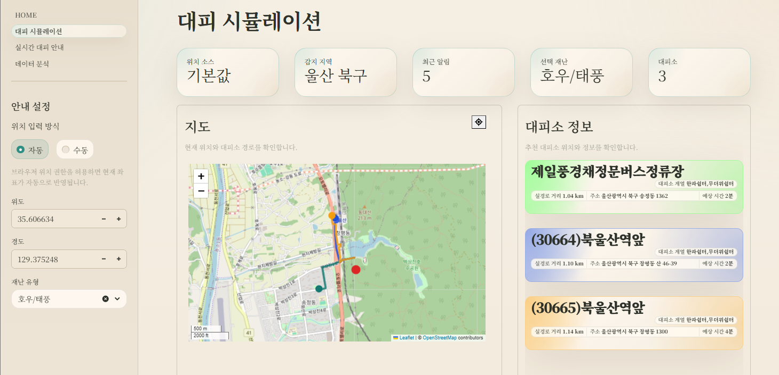
시연
대피 시뮬레이션
위치 및 재난 설정
해당 내용 확인
지도로 현위치,
가까운 대피소
순으로 위치 파악
대피소 정보 파악
ㅓ

Slide 10
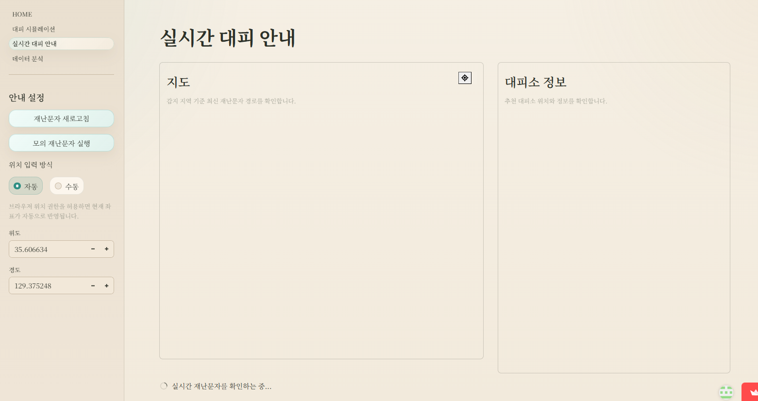
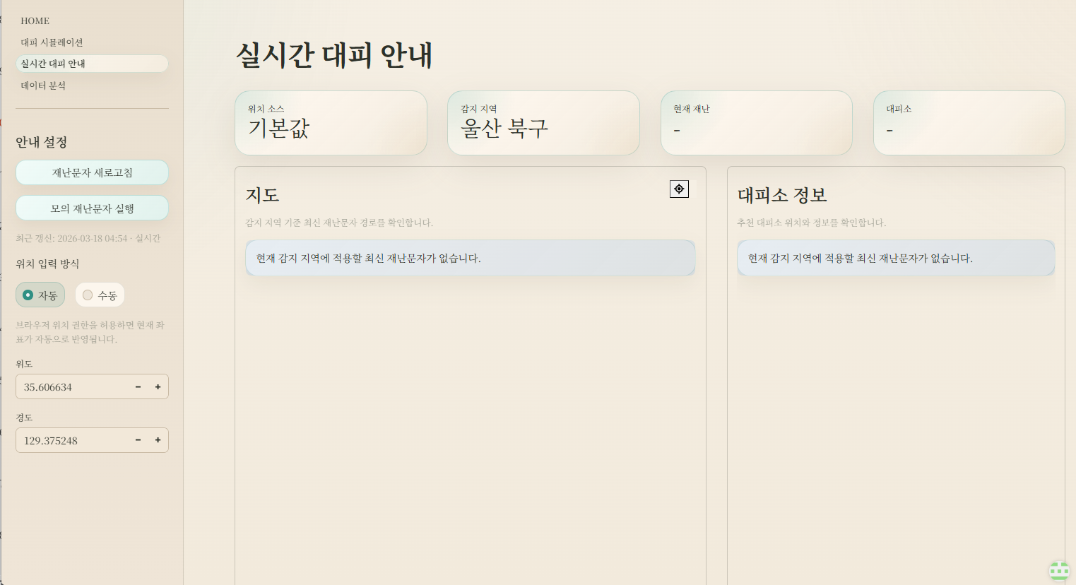
시연
실시간 대피 안내 （재난 문자가 없는 경우）
실시간 재난문자를 확인하는 중．．

Slide 11
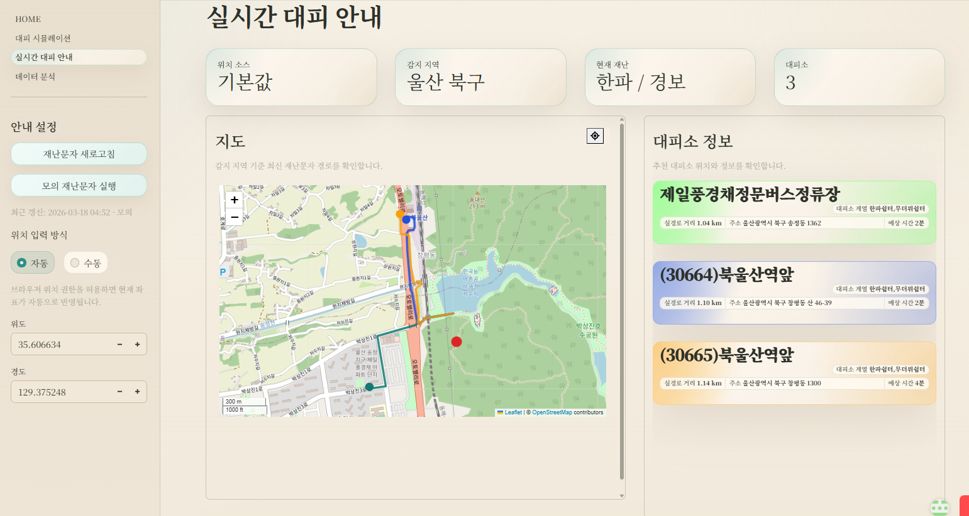
시연
실시간 대피 안내 （재난 문자 발생한 경우_위치 “자동＂）
실시간 재난문자를 확인하는 중．．

Slide 12
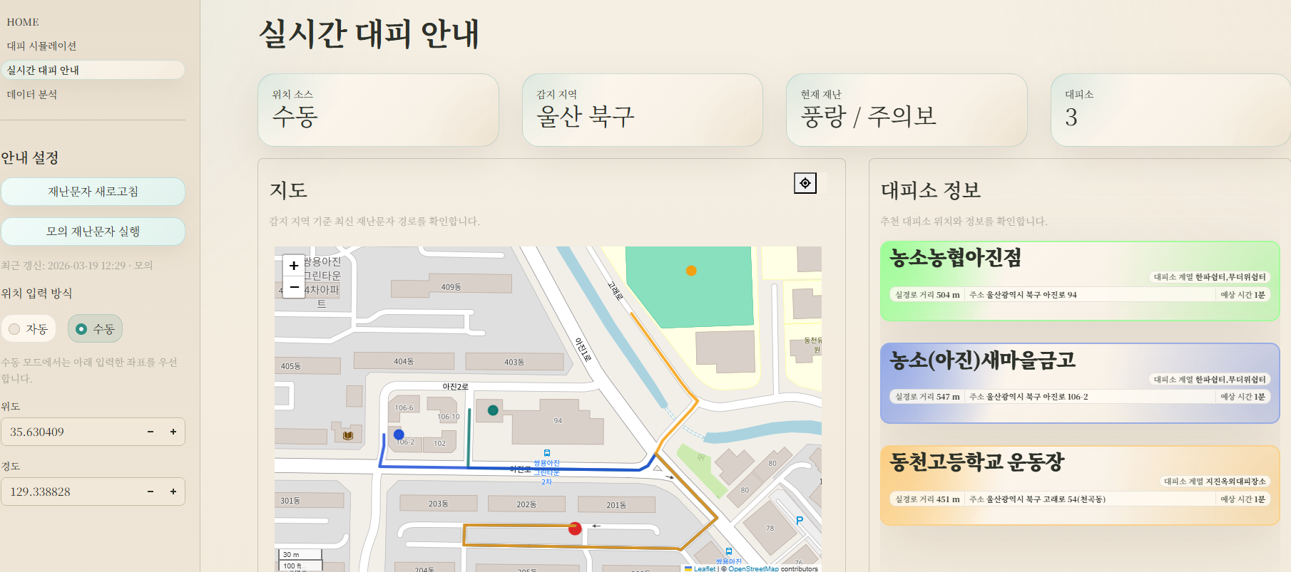
시연
실시간 대피 안내 （재난 문자 발생한 경우_위치 “수동”）

Slide 13
초기 구현
과거 데이터 기반 시스템 구축 프로세스
데이터 수집
데이터 전처리
시스템 설계
과거 재난 이력 수집
(재난 API 공공데이터 활용)
분석에 적합하도록
데이터를 정리하고 재구성
추천 시스템의 기본 설계
및 전체 아키텍처 완성
구조 파악
로직 구현
대피소 정보 파악 및
필요 시스템 구조 정의
과거 데이터 기반
맞춤 대피소
연결 로직 구현

Slide 14
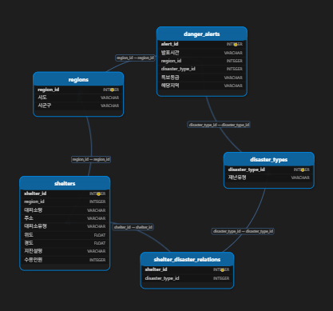
구현
ORM 구성
테이블 간의 관계
Danger_alerts ↔ Regions
: regions_id
Regions ↔ Shelters
: regions_id
Shelters ↔ Shelter_disaster_relations
: shelter_id
Shelter_disaster_relations ↔ Disaster_types
: disaster_type_id
Disaster_types ↔ Danger_alerts
: disaster_type_id

Slide 15


한계점과 개선사항
데이터 측면의 한계점과 개선
한계점
개선사항
API 호출
→ 과거 분석에 유리
→ 호출 횟수의 한계
→ 즉각 대응 서비스 구현 목적과 차이 존재
재난문자 크롤링
→ 실제 수신 구조 환경 구현
→ 최신 정보 즉시 반영 가능

Slide 16
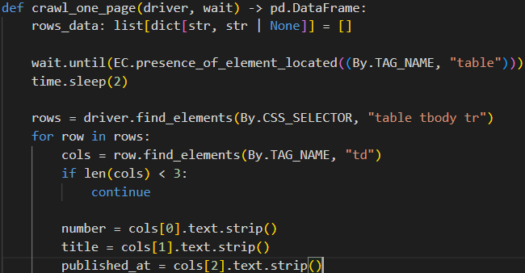
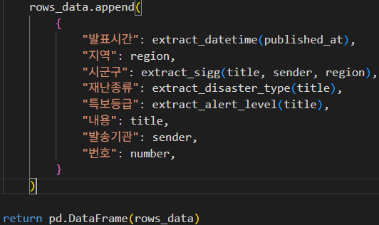
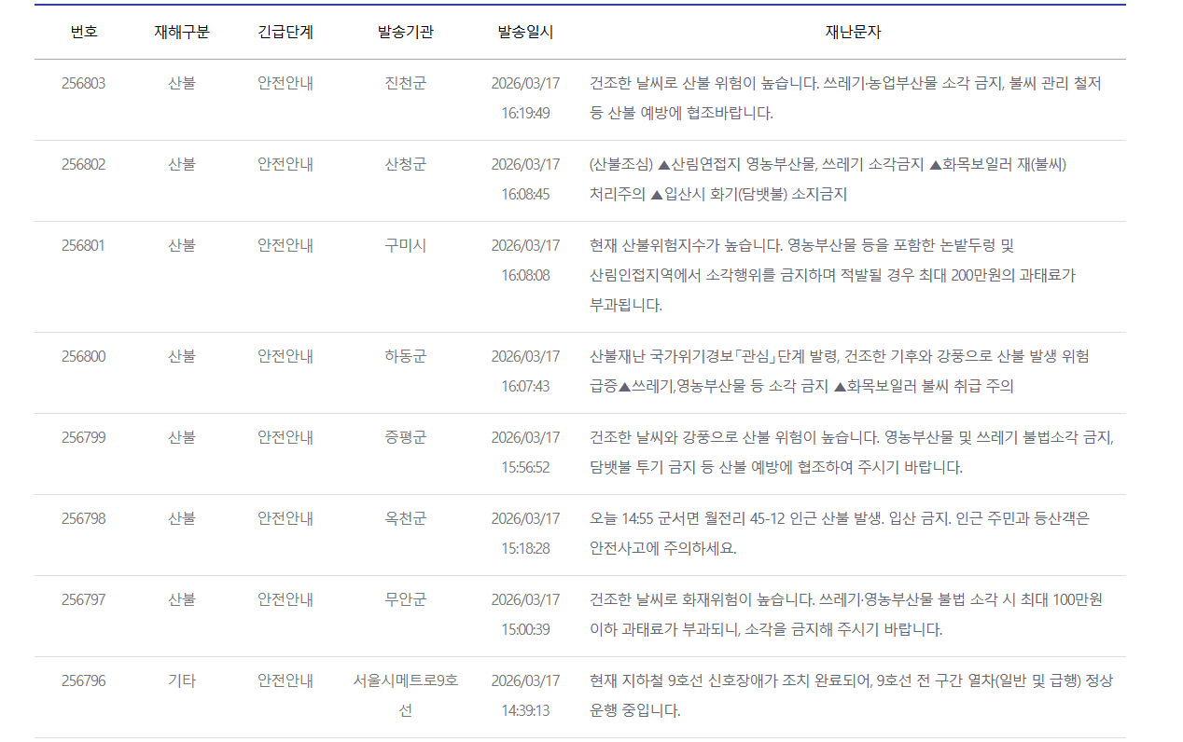
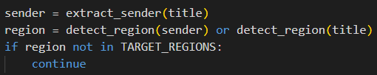
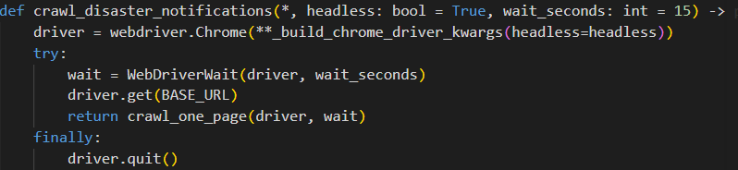
시연 및 분석
시스템 설명 : 크롤링(Crawling)이란？
한 행씩 Crawling을 진행한다
Selenium으로 제어하여 데이터를 실제로 수집한다.
필터링을 통해 필요한 데이터를 수집한다.
수집된 데이터를 데이터 프레임으로 저장

Slide 17
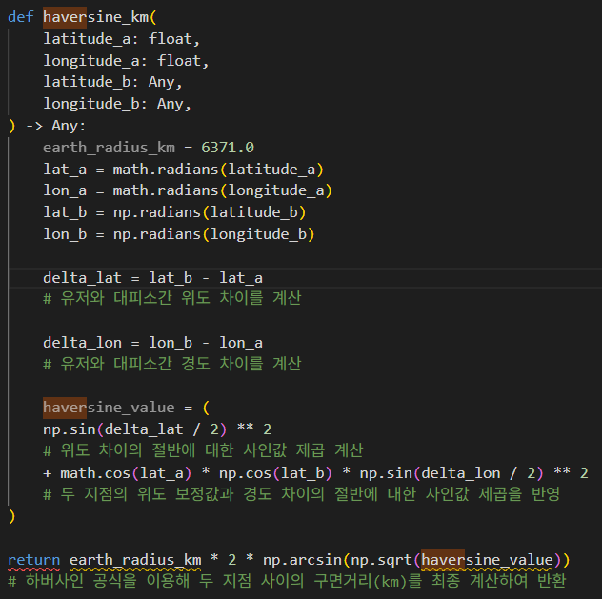
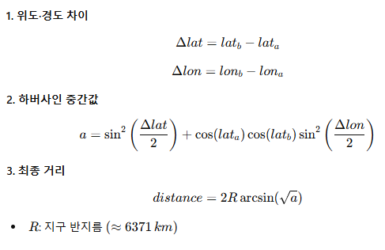
시연 및 분석
시스템 설명 : 하버사인이란？

Slide 18
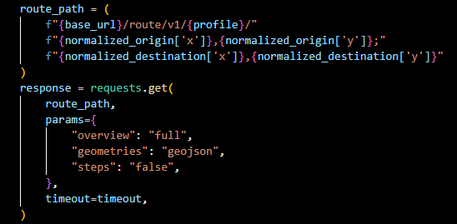
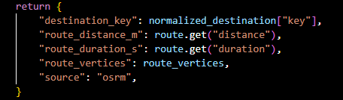

시연 및 분석
시스템 설명 : ORSM이란？
OSRM 서버 주소, 도보 프로필, 타임아웃을 설정한 부분 라우팅 기능의 기본 환경값 정의
출발지와 목적지 좌표를 이용해 OSRM API를 호출
실제 도보 경로 조회가 이루어지는 로직
OSRM 응답에서 거리, 소요 시간, 경로 좌표를 정리해 반환 이후 추천 로직과 지도 시각화에 활용되는 데이터

Slide 19
한계점과 개선사항
지도 측면의 한계점과 개선
한계점
개선사항
상용 API 의존성
→ 서비스 확장성 문제
→ 반복 호출로 인한 유연성 제약
OSRM 기반 구조로 전환
→ 반복 호출과 확장성 문제 완화
→ 유연한 경로 계산 가능

Slide 20

시연 및 분석
최종 시스템 동작 방식
하버사인 공식
기반 거리 산출
OSRM 기반
실제 도보 경로 안내
재난문자 크롤링
사용자 위치 확인
재난 유형
지역 필터링
대피소 위경도 매칭
인접 대피소 선정
이 동

Slide 21
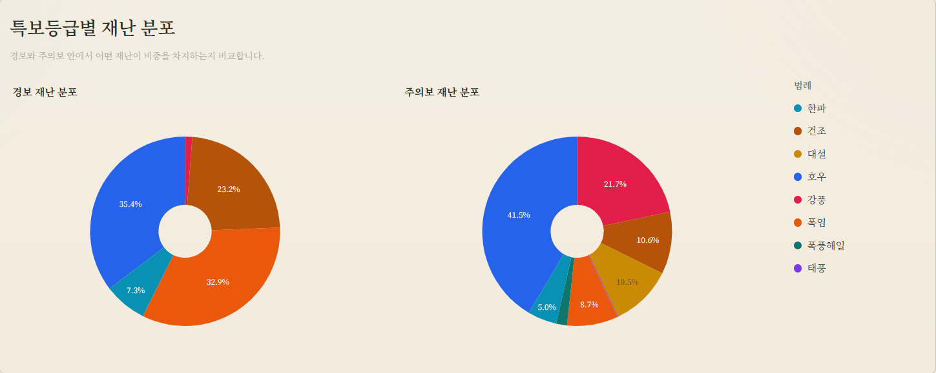
추가 분석
특보등급별 재난 분포

Slide 22
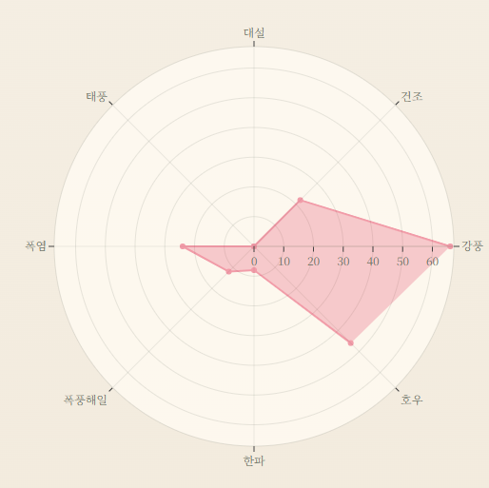
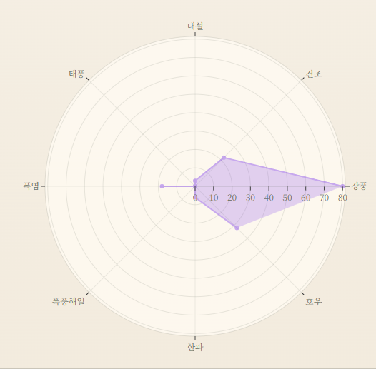

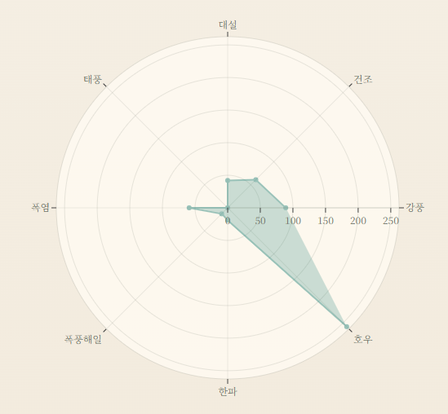
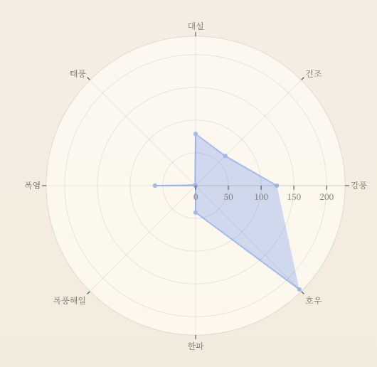
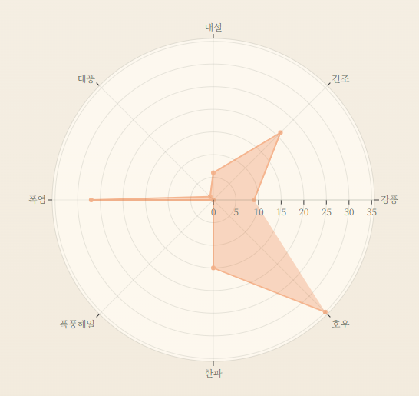
추가 분석
지역별 재난
특성 비교

Slide 23
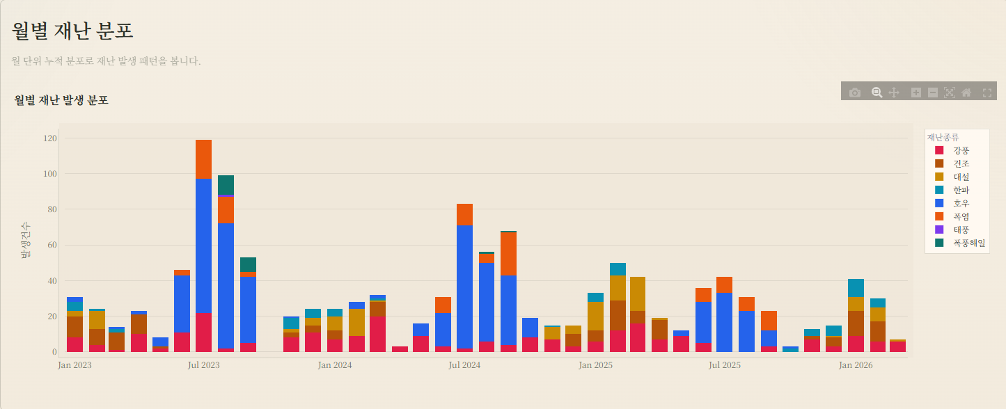
추가 분석
월별 재난 분포

Slide 24
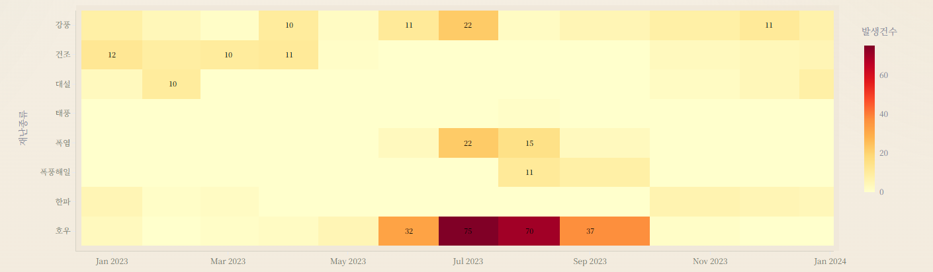
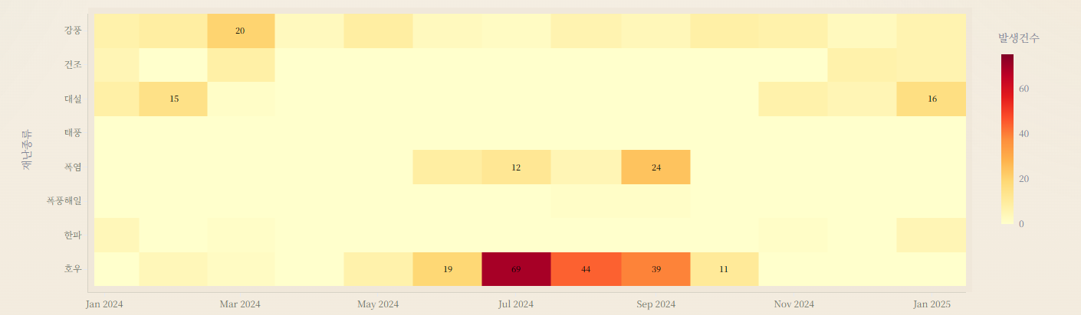
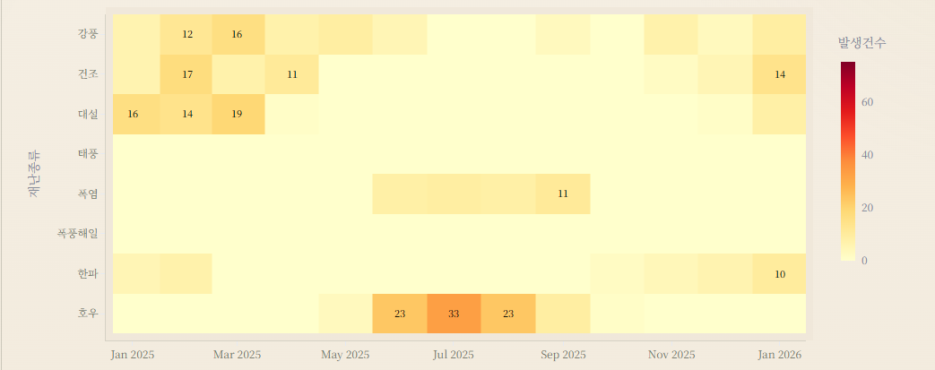
추가 분석
월별 재난종류
특보 발생 패턴
2023년도 기준
2024년도 기준
2025년도 기준

Slide 25
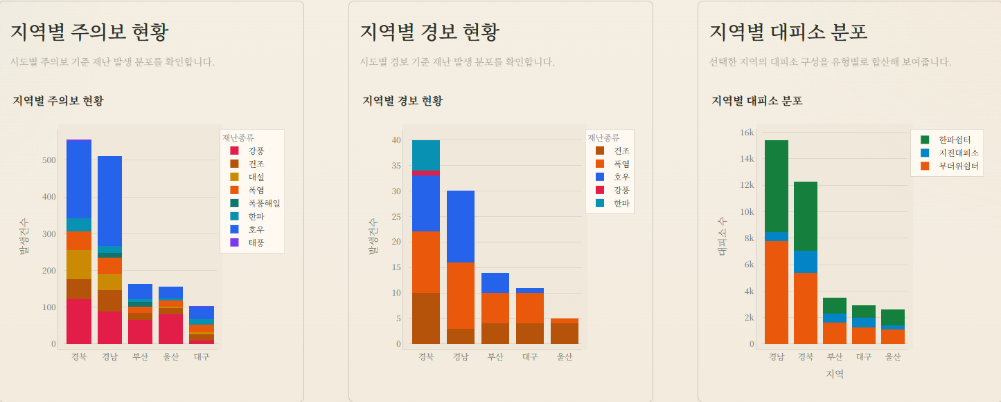
추가 분석
지역별 비교 분석

Slide 26
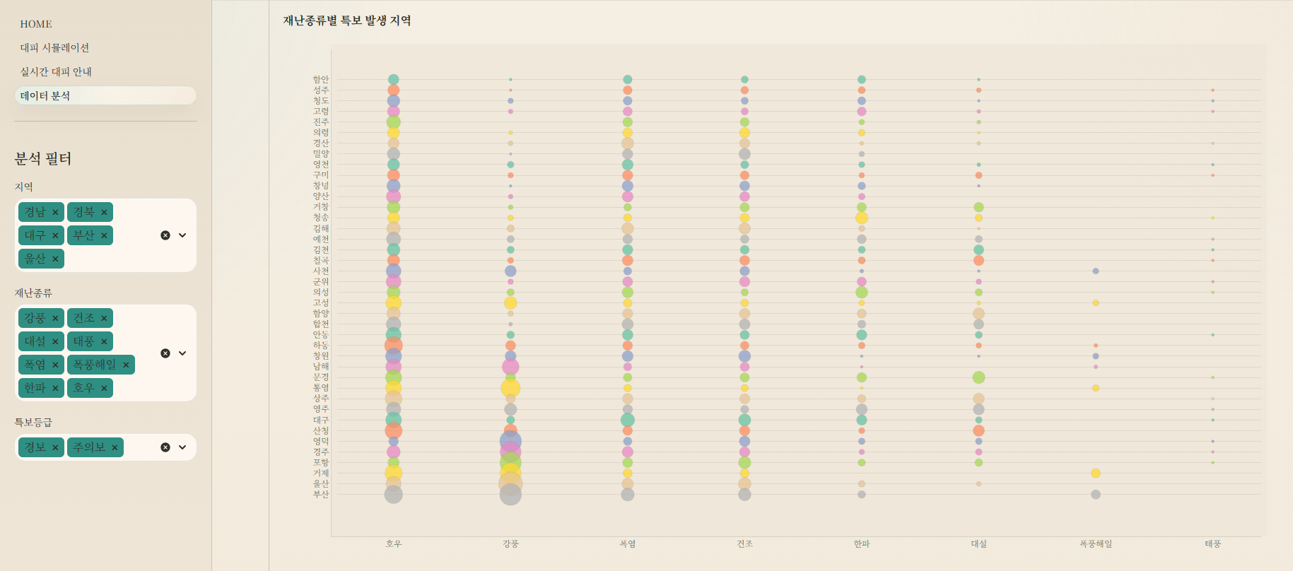
추가 분석
재난 종류별 특보 발생 지역

Slide 27
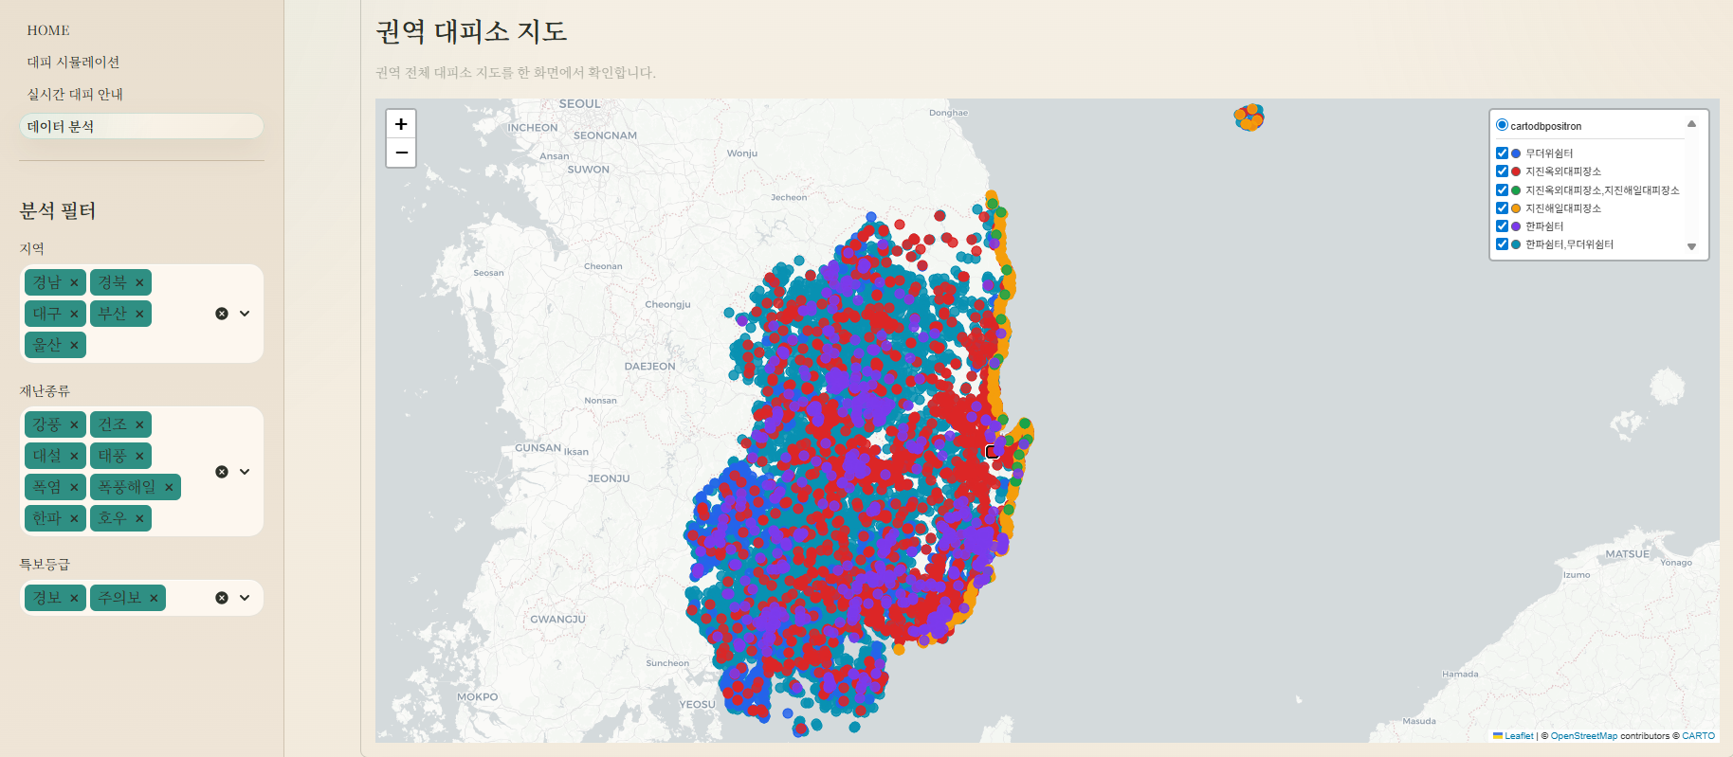
추가 분석
특보등급별 재난 분포

Slide 28


확장성 및 기대효과
시스템의 향후 발전 가능성과 실질적인 사회적 가치 창출
확장성
기대효과
모바일 앱 연동 및 GPS 활용
실시간 알림 기능 연계
다양한 경로 탐색 모드 확장
초기 대응 시간(골든타임) 단축
낯선 환경에서도 대피 방향 판단 가능
행동 가능한 재난 대응 서비스 구현

Slide 29




결론
프로젝트 핵심 요약 및 향후 발전 방향
STEP 01
STEP 02
STEP 03
STEP 04
출발점
시스템 발전
구현 성과
향후 방향
재난문자 수신 피로감
단순 정보 전달의 한계
대피의 직관적 판단 지원 부재
초기 시스템의 한계점 극복
크롤링과 OSRM을 활용하여 실시간 추천 시스템으로 전환
사용자 위치와 재난 유형을
동시에 반영한 맞춤형 안내
정보 전달을 넘어 행동으로 이어지는 지원 체계 확립
GPS · 앱 연동을 통한 실시간 서비스 확장 가능
모바일 앱 구현을 통해
실시간 서비스로의 확장 추진

Slide 30
Q & A

Slide 31
Thank You

